Slide 1

できる日本語
買い物・食事
第２課

Slide 2
REVISION
１課
自己紹介
じ こ しょう かい
Self-introduction

Slide 3




LET’S PRACTICE
Lesson 1

Slide 4
第２課
Lesson 2
どこですか
パート
PART
１

Slide 5
Expression with
PLACES & POSITIONS
Lesson 2
ここ
そこ
あそこ
ここ
そこ
あそこ
YOU
ME
Mr.A

Slide 6
Mẫu câu
ここ
そこ
あそこ
Nは どこですか。
Nは ここ／そこ／あそこです。
N có thể là bất cứ gì
(người, địa điểm, đồ vật…)

Slide 7
Mẫu câu
ここ
そこ
あそこ
けいたいでんわは どこですか。
(わたしのけいたいでんわは)
ここです。

Slide 8
Mẫu câu
ここ
そこ
あそこ
グエンさんのくつは あそこですか。
はい、あそこです。
いいえ、ちがいます。VITRI khác

Slide 9
Mẫu câu
ここ
そこ
あそこ
FPTだいがくは どこですか。
FPTだいがくは９くです。1,6,8,10=chữ đầu+っ＋く
１く＝いっく、６く＝ろっく、８く＝はっく、１０く＝じゅっく

Slide 10
Mẫu câu
ここ／そこ／あそこはN（nơi chốn）です。
ここはきょうしつです。
そこはエレベーターです。
あそこはコンビニです。

Slide 11

Lesson 2
ここ
そこ
あそこ
Có nghĩa
LỊCH SỰ HƠN,
TRANG TRỌNG HƠN
Có nghĩa thiên về
HƯỚNG
nhiều hơn
Lịch
sự
hơn
こちら
そちら
あちら
どちら

Slide 12
Mẫu câu
～かい
Đơn vị đếm TẦNG
Lesson 2
Floor
Nは なんかいですか。
Nは ～かいです。
Chú ý biến âm ở 1, 6, 8 và 10

Slide 13
Mẫu câu
～かい
Đơn vị đếm TẦNG
Lesson 2
Floor
Trệt = いっかい
B1＝ちかいっかい

Slide 14
LET’S PRACTICE
Lesson ２
ỨNG DỤNG 1
A
すみません、１００円ショップは何階ですか。
えん なんかい
B
３階です。
かい
A
そうですか。ありがとうございます。

Slide 15
LET’S PRACTICE
Lesson ２
ỨNG DỤNG ２
A
あのう、すみません、エスカレーターは
どこですか。
B
エスカレーターですか。
エスカレーターはあそこです。
A
どうもありがとうございます。

Slide 16
LET’S PRACTICE
Lesson ２
ỨNG DỤNG 3
店員
いらっしゃいませ。
A
すみません、携帯電話はどこですか。
けいたいでんわ
店員
携帯電話はこちらです。
けいたいでんわ
A
あ、ありがとうございます。

Slide 17

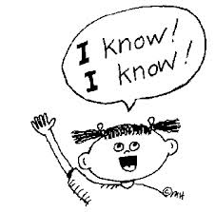
OVERVIEW
Lesson ２
Nは どこですか。
おてあらい は どこですか。
でんわ は どこですか。
Cせんせい は どこですか。
Nは あそこ／２かい／きょうしつです。

Slide 18
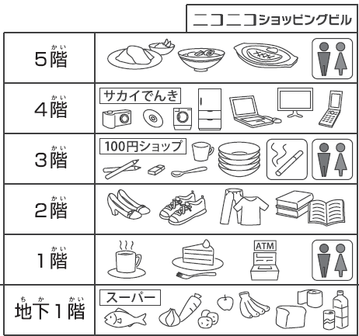
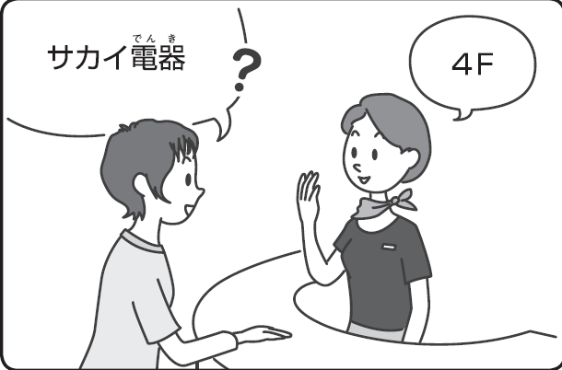
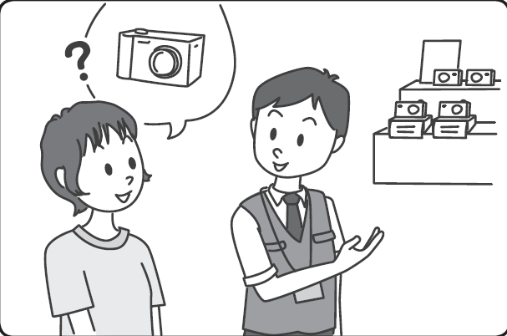
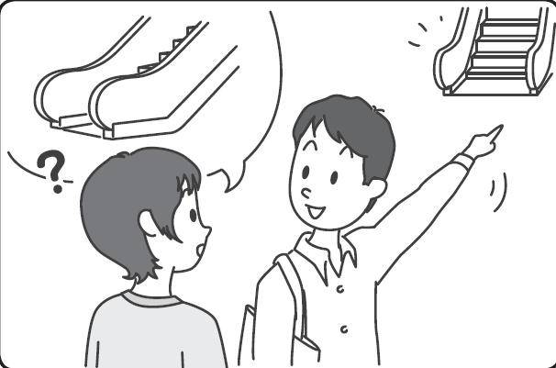
OVERVIEW
Lesson ２

Slide 19
と＝và
N1とN2とN3です。

Slide 20
第２課
Lesson 2
いくらですか
パート
PART
2

Slide 21
TƯƠNG QUAN
VỀ VỊ TRÍ
Lesson 2
YOU
PLACES
ここ・そこ・あそこ
そ
こちら・そちら・あちら
THINGS
こ
あ
これ・それ・あれ
ME
Mr.A
Must go with Nouns
この～・その～ ・あの～

Slide 22

Mẫu câu
これ・それ・あれ は もの です。
これ
それ
は
です。
あれ
（ほん）
Cái này / Cái kia / Cái đó là quyển sách

Slide 23
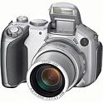




Câu hỏi
これは カメラです。
これは しんぶんですか。
いいえ、しんぶんではありません。
いいえ、そうではありません。
これは たばこです。
いいえ、ちがいます。
それは かぎです。
これは ざっしですか。
はい、ざっしです。
はい、そうです。
あれは しんぶんです。

Slide 24
Câu hỏi
これ・それ・あれは なんですか。
なん
Cái này là cái cặp sách.
これは かばんです。
Cái đó cũng là cái cặp sách.
それも かばんです。
Cái kia là cái bút chì.
あれは えんぴつです。

Slide 25

Cái này là cái gì?
これは なんですか。
Cái này là bút chì kim phải không?
これは シャペンですか。
???
Cái này là bút bi phải không?
これは ボールペンですか。
Cái này là bút chi kim hay là cái bút bi?
これは シャペンですか、
ボールペンですか。

Slide 26
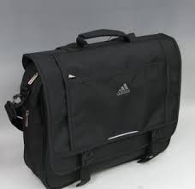
Cái này là cái cặp sách.
これは かばんです。
Cái này là cái cặp sách của tôi.
これは
わたし
の
かばん
です。
Trợ từ [の] nối 2 danh từ với nhau thể hiện ý
sở hữu
ai/cái gì thuộc về ai/cái gì

Slide 27
Câu hỏi
～は だれの（～）ですか。
Cái này là cái đồng hồ của bạn Nam.
これは ナムさんの とけいです。
Cái đó là quyển từ điển của thầy giáo.
それは せんせいの じしょです。
Cái kia là cái điện thoại của tôi.
あれは わたしの でんわです。
Cái kia là cái bút chì của bạn có phải không?.
あれは あなたの えんぴつですか。

Slide 28

テレビ
Cái này là cái gì?.
これは なんですか。
たなか
テレビです。
Cái này là cái tivi của ai?.
これは だれの テレビですか。
これは だれのですか。
たなかさんの テレビです。
Trả lời
たなかさんのです。

Slide 29
Cái cặp kia
1 danh từ
Cái cặp này
この
これ
この かばん
Cái này
それ
その かばん
Cái đó
DANH TỪ
その
あれ
あの かばん
Cái kia
あの
これ かぎ
それ ほん
Cái cặp đó
あれ まど

Slide 30


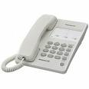
Cái này
Cái ô tô này
これ
この じどうしゃ
Cái đó
Cái đồng hồ đó
それ
その とけい
Cái kia
Cái điện thoại kia
あれ
あの でんわ

Slide 31
Cái này là của tôi?
これは わたしのです。
Cái quyển sách này là của tôi?
このほんは わたしのです。
Cái máy ảnh kia là của ai?
そのカメラは だれのですか。
Cái chìa khóa đó không phải là của tôi.
あのかぎは わたしのでは ありません。

Slide 32
Từ để hỏi
いくら
How much…?
～は いくらですか。
えん
…～円です。
…～ドルです。
…～ドンです。

Slide 33
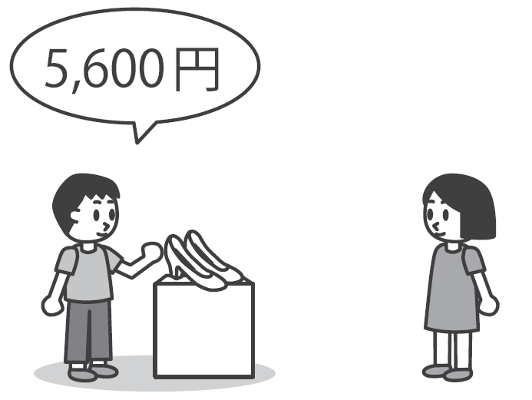
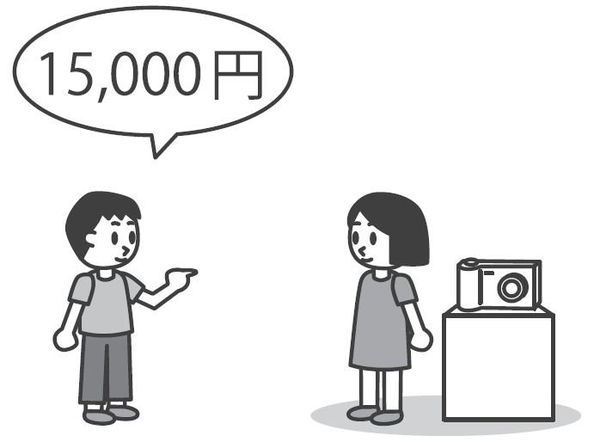
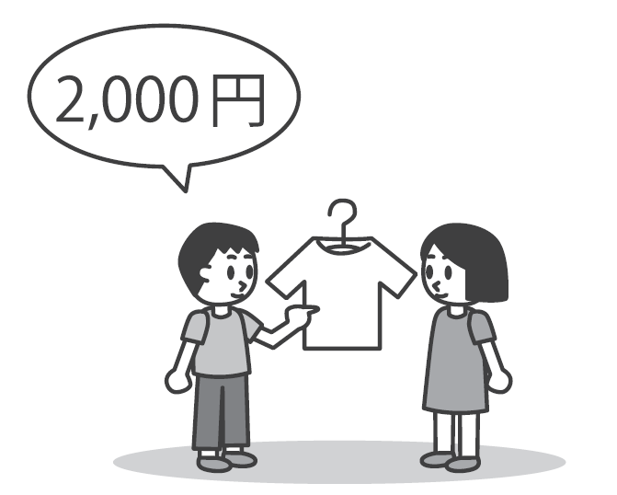
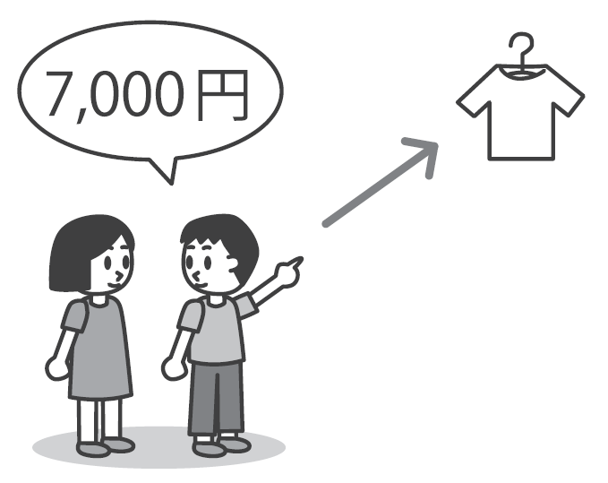
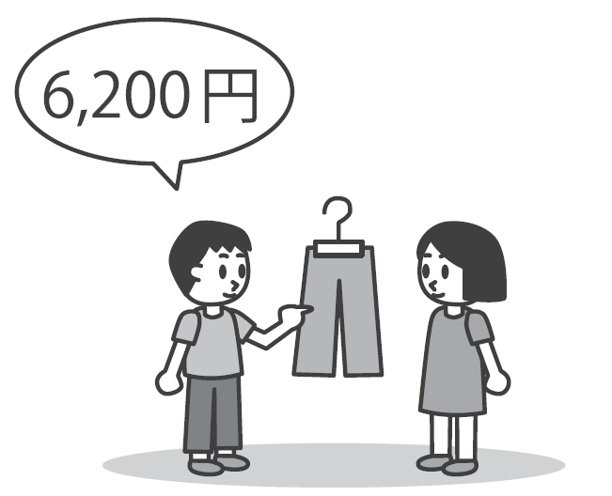
OVERVIEW
Lesson ２

Slide 34
第２課
Lesson 2
レストラン
パート
PART
3

Slide 35
Mẫu câu hỏi xuất sứ
～は どこの（N）ですか。
どこの
これは Samsungの けいたいでんわです。
これは 韓国の けいたいでんわです。
Trợ từ～の thể hiện nguồn gốc, xuất xứ của đồ vật
かんこく

Slide 36
Mẫu câu hỏi tính chất bên trong
～は 何の（N）ですか。
なん
なんの
これは ベトナムごの ざっしです。
これは コンピューターの ざっしです。
Trợ từ～の thể hiện thuộc tính, chủng loại, lĩnh vực của đối tượng

Slide 37
LET’S PRACTICE
Lesson ２
インフォメーションで
Xin lỗi, cho tôi hỏi, gian hàng Sakai Denki ở tầng mấy ạ?
A
すみません、サカイ電気は何階ですか。
でんき なんかい
B
４階です。
Ở tầng 4 ạ.
かい
A
そうですか。ありがとうございます。
Thế à. Xin cảm ơn.

Slide 38
LET’S PRACTICE
Lesson ２
４階で
Kính chào quý khách.
店員
いらっしゃいませ。
A
すみません、携帯電話はどこですか。
Xin lỗi, cho tôi hỏi điện thoại di động ở đâu ạ?
けいたいでんわ
店員
携帯電話はあちらです。
Điện thoại di động ở phía đằng kia ạ.
けいたいでんわ
A
ありがとうございます。
Xin cảm ơn.

Slide 39
LET’S PRACTICE
Lesson ２
４階で
A
すみません、これはいくらですか。
Xin lỗi, cái này bao nhiêu tiền ạ?
店員
29,800円です。
えん
29.800 Yên ạ.
A
けいたいでんわ
そうですか。その携帯電話は いくらですか。
Thế ạ. Cái điện thoại di động kia bao nhiêu tiền ạ?
店員
１２,０00円です。
12.000 Yên ạ.
えん
そうですか。
じゃ、それをください。
A
Thế à.
Vậy thì cho tôi lấy cái đấy.

Slide 40
LET’S PRACTICE
Lesson ２
レストラン
店員
いらっしゃいませ。こちらへどうぞ。
Kính chào quý khách. Xin mời đi lối này.
店員
どうぞ、メニューです。
Xin mời, thực đơn đây ạ.
A
はい。どうも。
Vâng. Cảm ơn.
A
すみません。注文をお願いします。
Vâng.
Xin lỗi, cho tôi gọi đồ.
ちゅうもん ねが
店員
はい。

Slide 41
LET’S PRACTICE
Lesson ２
レストラン
なん
A
これは何のカレーですか。
Đây là món cà-ri gì vậy?.
ぶたにく
店員
豚肉のカレーです。
Cà-ri thịt lợn ạ.
A
ぶたにく？ぶたにくは英語で何ですか。
Butaniku. Butaniku tiếng Anh là gì?
えいご なん
そうですか。
店員
Là “pork” ạ.
A
Thế à.
「Pork」です。

Slide 42
LET’S PRACTICE
Lesson ２
レストラン
A
このビールはどこのビールですか。
Bia này là bia của nước nào vậy?
店員
ドイツのビールです。
Là bia của Đức ạ.
A
ふた
そうですか。じゃ、カレーを２つとビールを２つください。
Thế à. Vậy cho tôi 2 cà-ri và 2 bia
ふた
店員
カレーを２つとビールを２つですね。
少々お待ちください
Dạ, 2 cà-ri và 2 bia ạ.
Xin ngài chờ trong giây lát.
しょうしょう ま

